Slide 1

CUAI 5기 핸즈온 5팀
2022.03.14
발표자 : 함정훈

Slide 2
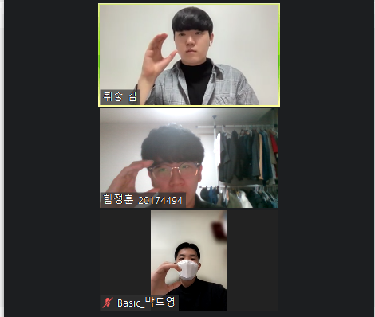
스터디원 소개 및 만남 인증
이곳에 만나서 찍은 사진을 넣어주세요.
(비대면일 경우엔 화면 캡쳐 이용)
얼굴이 나오게 찍어주셔야 합니다:D
스터디원 1 : 김휘중
스터디원 2 : 박도영
스터디원 3 : 함정훈

Slide 3
목차
1. 스터디 내규
2. 발표 순서
3. 다짐

Slide 4
스터디 내규
매주 일요일 20시
무단 결석 시 그 주차 발표
급한 일이 있으면 최소 2시간 전에 알려주기
토요일 자정까지 그 주의 스터디 결과
Github 에 남기기

Slide 5
스터디 내규
주차 별 스터디 내에서 발표를 하기(내부 스터디)
학회 스터디 발표 순서 : 박도영, 함정훈, 김휘중 순
내부 스터디 발표 순서도 똑같음
사정이 있을 경우 발표 순서를 바꿀 수 있음

Slide 6
2. 발표 순서
주차 | 날짜 | 학회 발표 | 날짜 | 내부 스터디 발표
3 | 03/15 | 스터디 1부(함정훈) | 03/20 | 박도영
4 | 03/22 | 스터디 2부 | 03/27 | 함정훈
5 | 03/29 | 스터디 1부(박도영) | 04/03 | 김휘중
6 | 04/05 | 스터디 2부 | 04/10 | 박도영
7 | 05/03 | 스터디 1부(김휘중) | 05/08 | 함정훈
8 | 05/10 | 스터디 2부 | 05/15 | 김휘중
9 | 05/17 | - | 05/22 | 박도영
10 | 05/24 | 스터디 1부(지원자) | 05/29 | 함정훈
11 | 05/31 | 스터디 2부 | 06/05 | 김휘중

Slide 7
3. 다짐
김휘중 - “CUAI에 들어오고 싶어했던 초심 끝까지 유지하면서 팀원들한테 피해 안가도록 최선을 다하겠습니다~파이팅~!”
박도영 - “책에 나온 내용, 함께 공부했던 내용은 완전히 습득하겠습니다! 열심히 해보아요~”
함정훈 - “항상 성실하고 열심히 참여하겠습니다. 다들 파이팅~!!”

Slide 8
감사합니다.

